Slide 1

Bergnäsets AIK
BAIK F14 FÖRÄLDRAMÖTE säsongen 2023

Slide 2
Agenda
Presentation
BAIKs fotbollspolicy
Ledargrupp
Målsättning
Träningar
Matcher
Kommunikation
Avgifter
Ekonomi
Föräldrauppdrag
Kläder
Föräldrar

Slide 3
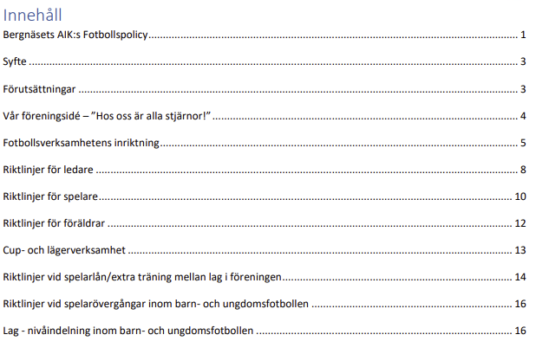
BAIKS fotbollspolicy

Slide 4
Fotbollspolicy
8-9 år
Träningar:
2-3 ggr/v
Skapa glädje
Ges möjlighet till utveckling
Match:
Max 3 matcher över 2 veckor
Alla spelar lika mycket över säsongen, förutsatt att de tränat ungefär lika mycket
Prova olika positioner
Uppmuntra prestation, ej resultat

Slide 5
Ledargrupp
Huvudtränare
  Karin Wallin 100% (även tränare för P12)
  Jim Jakobsson 100% (även tränare F12)
  Ylva Backman 50% / Viktor Gardelli 50% (även tränare F13)
Assisterande tränare
  Mattias Westberg 100%
  Vakant 100%
Lagledare
  Elin Ellingsson
  Magnus Larsson

Slide 6
Målsättning
Glädje
Alla får vara med – spela lika mycket
Utvecklas som lagspelare
  Respekt, fokus, ta paus om det behövs
Utvecklas som fotbollsspelare
  Mer teknik, bollkontroll, skott etc.
  Fys, knäkontroll etc.

Slide 7
Träningar
2 st/vecka
Dag/Tid: XX (Plantider är ej fördelade)
Kom i tid, 5-10 min innan.
Rätt kläder, vatten, pumpad märkt boll
Fokus/Respekt: Spelare som inte vill/kan/orkar/förstör kommer att hänvisas till sidlinjen en stund
Svara alltid på kallelsen (appen Laget)
  Kommer/frånvaro – laget.se – blir enklare för oss tränare att öka kvaliteten på träningarna när vi vet innan hur många som kommer.

Slide 8
Matcher och cuper
Matcher kommer ske i sammandrag – 1 lag anmält
Vi har som mål att delta i ett par cuper under säsongen.
Vid matcher kommer alla barn får lika mycket speltid.
Match = SVARA PÅ KALLELSEN (kan inte räkna med deltagande vid sena anmälningar pga. lagplanering)

Slide 9
Kommunikation
www.baik.nu – övergripande info
All kommunikation via laget.se
http://www.laget.se/BAIKP12
Ladda ner appen laget.se
SMS slinga – Ladda ner appen Supertext
  Kommunikation som berör ALLA

Slide 10
Avgifter
  Medlemsavgift (BAIK)– Faktureras individuellt
    250 kr/enskild
    400 kr/familj
  Aktivitetsavgift (Fotbollssektion) – Faktureras individuellt
    800 kr
  Lagavgift – Dras från lagkassa 30/6 samt 30/9
    300 kr/spelare

Slide 11
Ekonomi
  Ingående 2022-01-01 0
  Försäljning + 11 657
  Lagavgift - 5 100
  Utgående saldo 6 557

Slide 12
Föräldrauppdrag (1/3)
Kassör
  Andreas (Cornelia)

Slide 13
Föräldrauppdrag (2/3)
Försäljning/Koordinering
  2022 – Jord: Linnéa/Johan (Elvira R)
  2023 – Grillpaket: Jimmy/Mattias (Lilly/Luna)
Försäljning/Koordinering- Idrottsrabatten
  2021 Mattias (Luna)
  2022 Magnus (viola)
  2023 Linda (Milla)

Slide 14
Föräldrauppdrag (3/3)
Laget blir anvisad 1 v under säsongen att bemanna kiosken
Kioskansvarig/Koordinering
  2022 Magnus (Viola)
  2023 Magnus (Viola)
  2024 Maria (Lisa)
Kioskpersonal
  Samtliga föräldrar (förutom ledargrupp)

Slide 15
Kioskschema
Måndag 1/5 17-20 Cornelia
Tisdag 2/5 17-20 Ebba
Onsdag 3/5 17-21 Lilly + Ines H
Torsdag 4/5 17-20 Milla
Fredag 5/5 17-20 Ebba
Lördag 6/5 10-13:30 Lisa
Lördag 6/5 13:30-17 Freja
Sön 7/5 10-13:30 Ines H
Sön 7/5 13:30-17 Sally
Sön 7/5 18-21 Li

Slide 16
Kläder
Matchtröjor ordnas av BAIK
  Matchtröjor delas ut i början av säsongen. Spelare/förälder ansvarar för att den medtages till match och återlämnas efter säsongens slut
  Ta med svarta shorts, gröna strumpor
Träningskläder:
  Svart eller grön tröja
  Svarta shorts/byxor
  Gröna strumpor
  Inga kepsar!
Baikbutiken.se
Kioskpiraten

Slide 17
Föräldrar
Ge barnen bästa förutsättningar kring mat, vila, vätska och återhämtning.
Låt ledarna vara ledare, undvik coachning ”från sidan” även om det är i all välmening. Vi vill hjälpa dem ta egna beslut. Lär barnen lyssna. Tyst och ordning vid samlingarna.
Erbjud gärna hjälp till ledarna, ex hämta bollar, särskilt vid få ledare. Är man ändå på träningar så kan man gärna hjälpa till. Våga fråga!

Slide 18
Övriga frågor?

